Slide 1
แผนยุทธศาสตร์สุขภาพ 20 ปี จังหวัดสระแก้ว (2560-2579)
โดย นายแพทย์อภิรักษ์ พิศุทธ์อาภรณ์
นายแพทย์สาธารณสุขจังหวัดสระแก้ว

Slide 2
ค่านิยมร่วม
MOPHSK
M
astery
ฝึกฝนตนเองให้มีศักยภาพสูงสุด
S
ervice mind
O
riginality
มีจิตในการบริการที่ดี
สร้างสรรค์นวัตกรรม
P
eople-centered approach
K
ยึดประชาชนเป็นที่ตั้ง
nowledge worker
เรียนรู้ และพัฒนาตลอดเวลา
H
umility
มีความอ่อนน้อมถ่อมตน

Slide 3
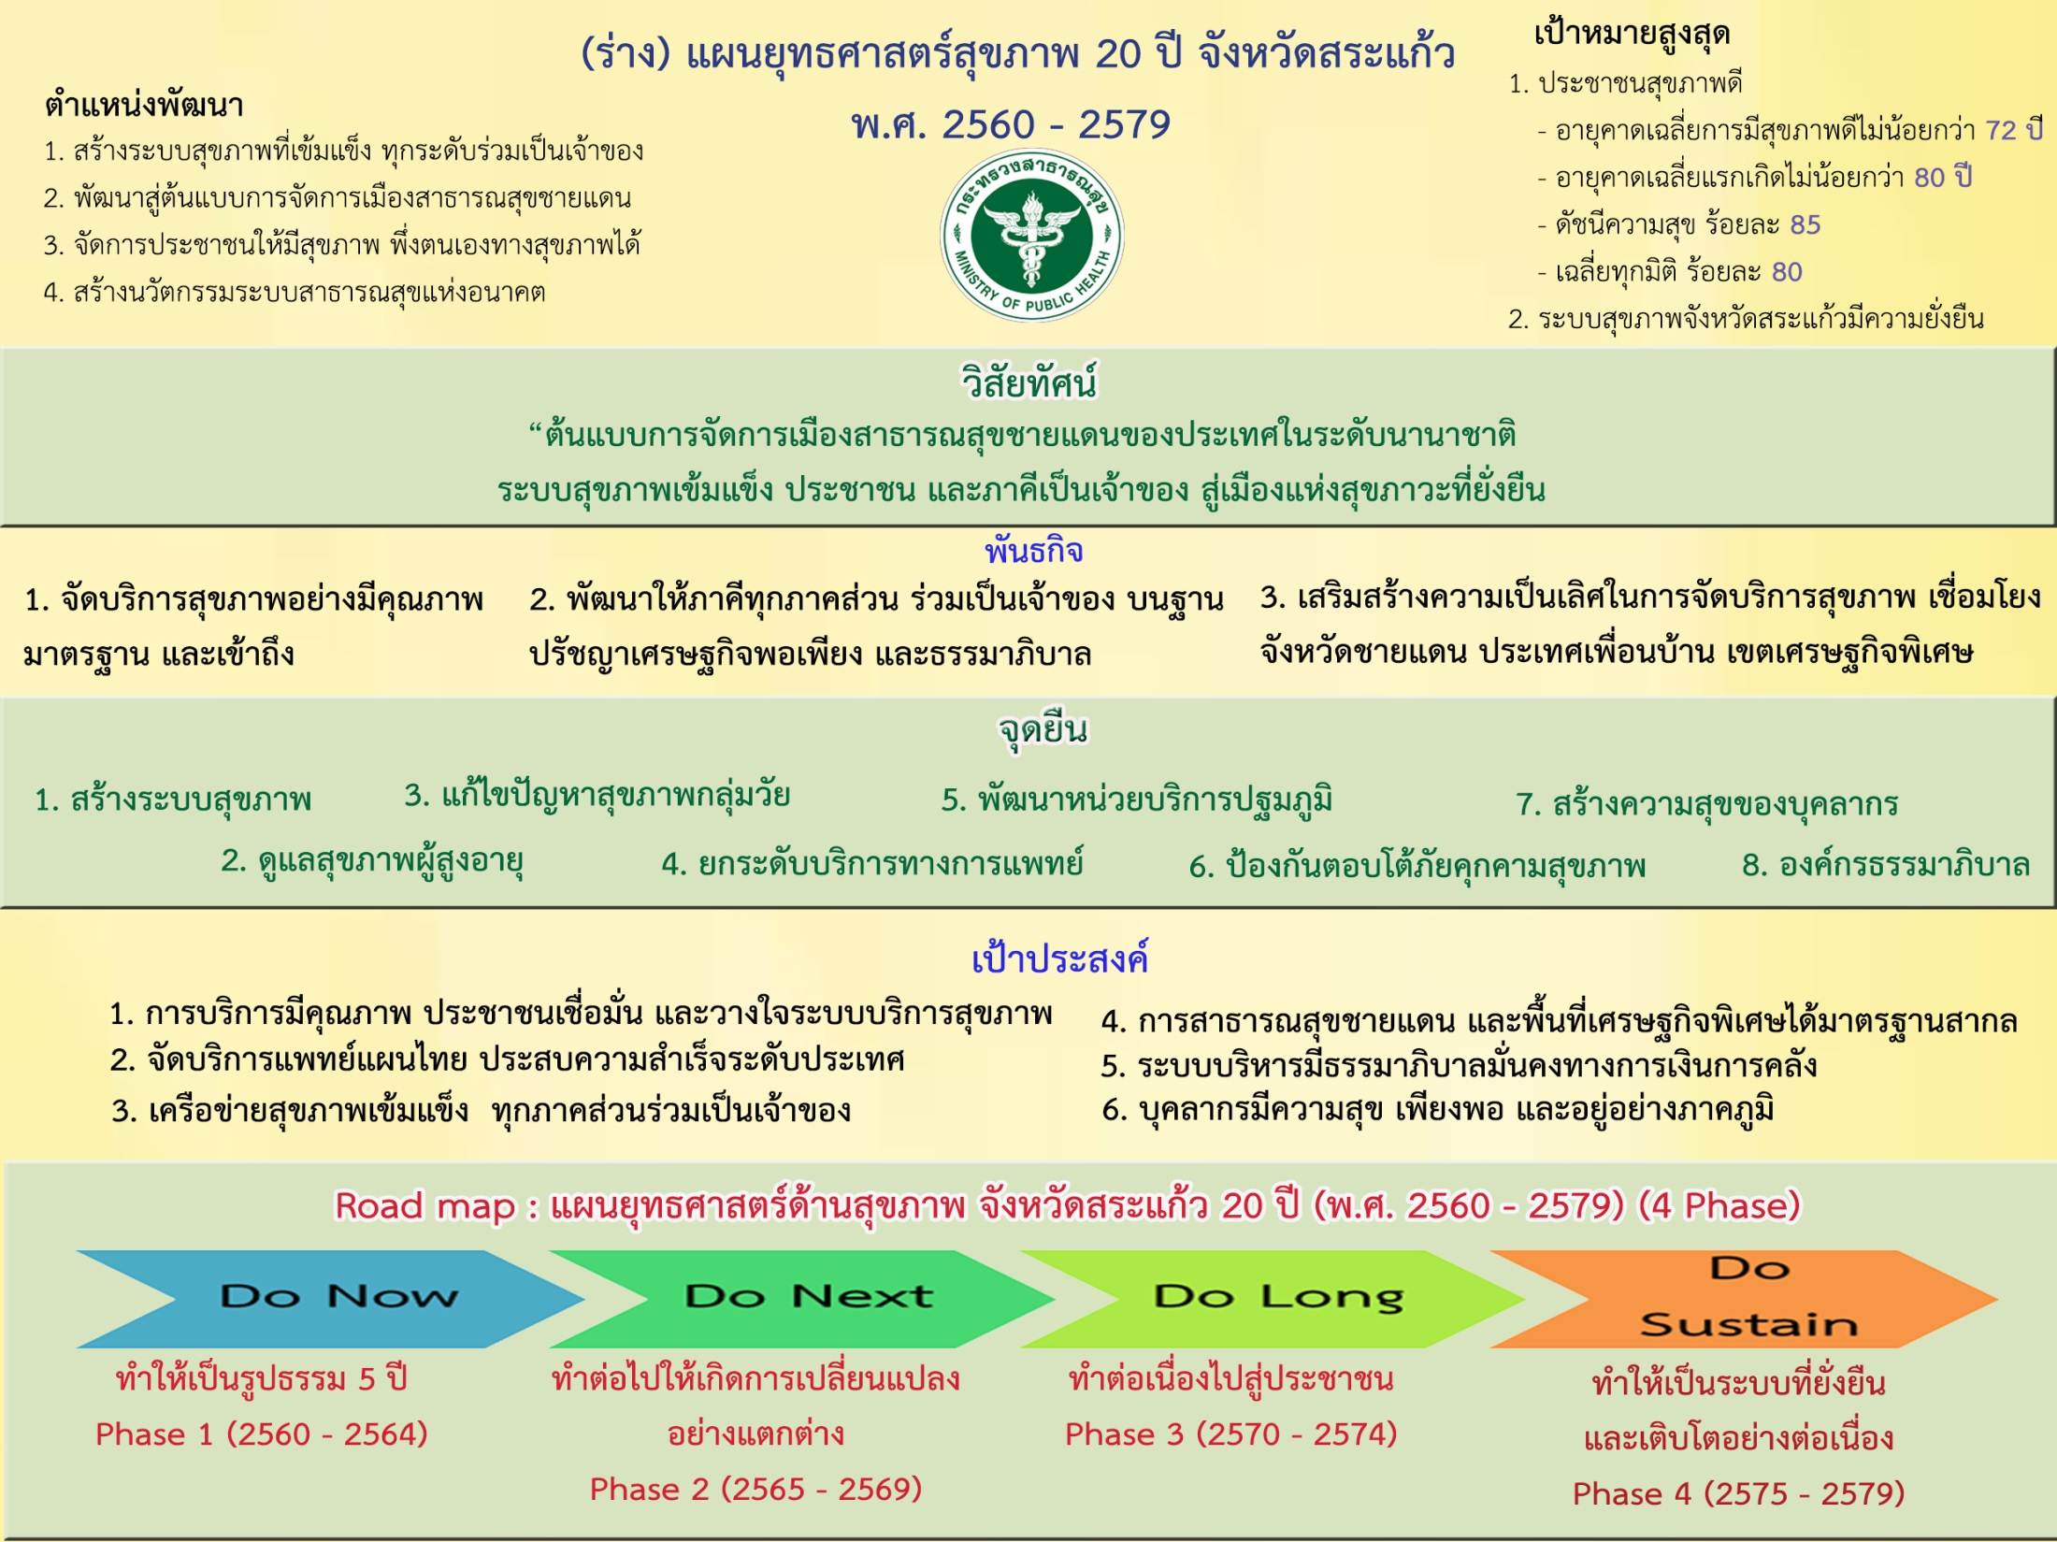

Slide 5
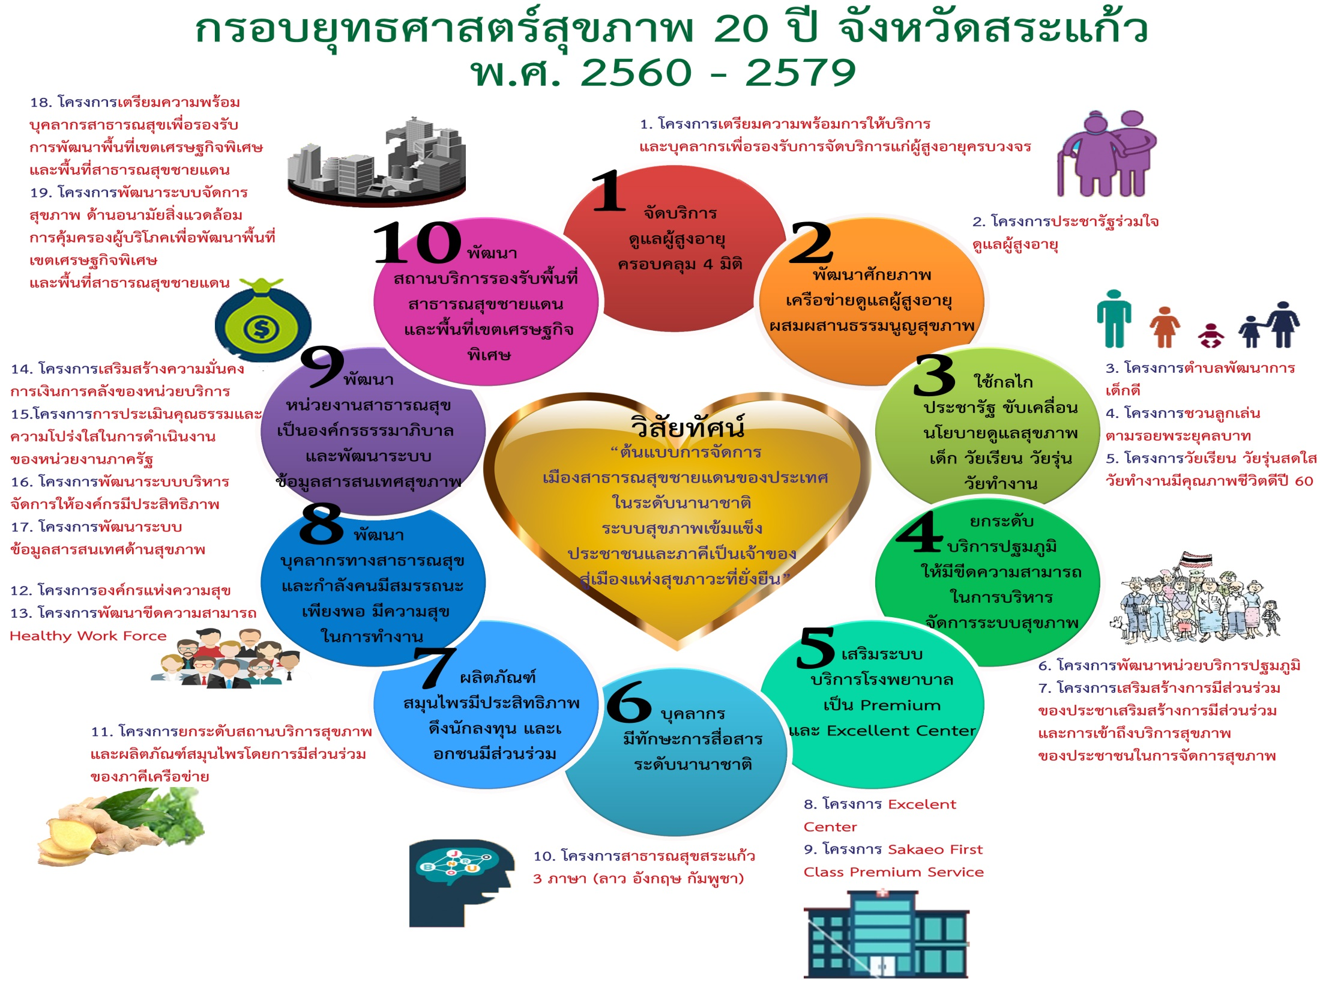

Slide 6
KPI ยุทธศาสตร์สุขภาพสระแก้ว 2560 - 2579
1. โครงการเตรียมความพร้อมการให้บริการ และบุคลากรเพื่อรองรับการจัดบริการแก่ผู้สูงอายุแบบครบวงจร
1. ร้อยละของสถานบริการทุกระดับที่ผ่านมาตรฐานการดูแลสุขภาพผู้สูงอายุครบวงจร One Stop Service
1.สร้างระบบสุขภาพที่ประชาชนทุกคนเป็นเจ้าของ
2. โครงการประชารัฐร่วมใจดูแลผู้สูงวัย
2. รอยละของตําบลที่มีระบบสงเสริมสุขภาพดูแลผูสูงอายุ ผูพิการและผูดอยโอกาสและการดูแลระยะยาวในชุมชน (Long Term Care) ผานเกณฑ)
(PA)รอยละของตําบลที่มีระบบสงเสริมสุขภาพดูแลผูสูงอายุ ผูพิการและผูดอยโอกาสและการดูแลระยะยาวในชุมชน (Long Term Care) ผานเกณฑ
(PA )รอยละของเด็กอายุ 0-5 ป มีพัฒนาการสมวัย
(PA) รอยละของเด็กอายุ 0-5 ป สูงดีสมสวน และสวนสูงเฉลี่ยที่อายุ 5 ป
(PA )รอยละการตั้งครรภในหญิงอายุ 15 - 19 ป
3. โครงการตำบลพัฒนาการเด็กดี
4. โครงการชวนลูกเล่นตามรอยพระยุคบาท
5. โครงการวัยเรียนวัยรุ่น สดใส วัยทำงานมีคุณภาพชีวิตดี ปี 60
3. ร้อยละของเทศบาล/อบต. ที่มีแผนงานป้องกันและแก้ไขปัญหาสุขภาพเด็ก วัยเรียน วัยรุ่น ที่เป็นปัญหาสำคัญในชุมชน โดยการมีส่วนร่วมของประชาชนและมีการดำเนินงานตามแผน
4. ร้อยละของชุมชนที่ดูแลสุขภาพและมีการจัดการภัยคุกคามต่อสุขภาพในชุมชน ลดปัญหาสุขภาพสำคัญในเด็ก วัยเรียน วัยรุ่นของชุมชนได้

Slide 7
KPI ยุทธศาสตร์สุขภาพสระแก้ว 2560 - 2579
6. โครงการพัฒนาการจัดบริการหน่วยบริการปฐมภูมิ
5. ร้อยละ50 ของหน่วยบริการปฐมภูมิ ผ่านเกณฑ์มาตรฐาน 6 ระบบงานที่สำคัญ ตามมาตรฐาน HA สู่ PCA
6. หน่วยบริการปฐมภูมิผ่านเกณฑ์คุณภาพดำเนินงาน รพ.สต.ติดดาว ร้อยละ 50
7. เครือข่ายบริการผ่านเกณฑ์กระบวนการพัฒนาระบบสุขภาพอำเภอ (Distric Health System)
8.ประชาชาชนเข้าถึงบริการตามกลุ่มวัยไม่น้อยกว่า 80
9.ประชาชนกลุ่มเป้าหมาย ของทีมหมอครอบครัว ได้รับการดูแล ตามมาตรฐาน ในกลุ่ม ผู้สูงอายุติดบ้านติดเตียง ผู้ป่วยระยะสุดท้าย ผู้พิการที่ต้องได้รับการดูแล และเด็ก 0- 5 ปี ไม่น้อยกว่าร้อยละ 80
10. ประชาชนมีส่วนร่วมในการจัดบริการระดับปฐมภูมิไม่น้อยกว่าร้อยละ 80
(PA)รอยละของพื้นที่ที่มีคลินิกหมอครอบครัว (Primary Care Cluster)
2.การจัดบริการสุขภาพที่มีคุณภาพ และเป็นเลิศ
รอยละของอําเภอที่มี District Health System (DHS) คุณภาพ
7. โครงการเสริมสร้างการมีส่วนร่วมและการเข้าถึงบริการสุขภาพของประชาชนในการจัดการสุขภาพ
11. ร้อยละ 80 ประชาชนรับรู้ กระแสการคัดกรอง และปรับพฤติกรรมสุขภาพ

Slide 8
KPI ยุทธศาสตร์สุขภาพสระแก้ว 2560 - 2579
8. โครงการExcellence center
9. โครงการ Sakaeo First Class Premium Service
12. จำนวนโรงพยาบาลที่จัดระบบบริการแบบ Premium
13. จำนวนโรงพยาบาลที่ให้บริการ Excellent center มะเร็ง /หัวใจ /ทารกแรกเกิด /อุบัติเหตุ/การเปลี่ยนถ่ายอวัยวะ
14. ผู้รับบริการสุขภาพทั้งในและต่างจังหวัดมีข้อมูลการส่งต่อผ่านศูนย์ข้อมูลกลาง
โครงการพัฒนาศูนยความเปนเลิศทางการแพทย
2.การจัดบริการสุขภาพที่มีคุณภาพ และเป็นเลิศ
10. โครงการสาธารณสุขสระแก้ว 3 ภาษา (อังกฤษ กัมพูชา ลาว)
15. ร้อยละบุคลากรที่สื่อสารได้ 3 ภาษา
16. ร้อยละของสถานบริการทุกระดับมีช่องทางการสื่อสารเฉพาะผู้รับบริการชาวต่างชาติ
17. ร้อยละของสถานบริการทุกระดับมีภาคีเครือข่ายการสื่อสาร 3 ภาษา
รอยละของบุคลากรที่ไดรับการพัฒนาตามเกณฑที่กําหนด
11. โครงการยกระดับสถานบริการสุขภาพและผลิตภัณฑ์สมุนไพรให้มีคุณภาพมาตรฐานโดยการมีส่วนร่วมของภาคีเครือข่าย
18. ประชาชนเข้าถึงบริการแพทย์แผนไทยและใช้สมุนไพรที่มีมาตรฐาน GMP ได้อย่างครอบคลุม
19. มูลค่าการใช้ยาสมุนไพรเพิ่มขึ้นไม่น้อยกว่าร้อยละ 5/ปี
20. วิจัยและนวัตกรรมการบริการด้วยแพทย์แผนไทย
- จำนวน 1 เรื่อง /ปี/อำเภอ (สำหรับแพทย์แผนไทย)
- กรณีศึกษา รพ.สต.ละ 1 เรื่อง (สำหรับผู้ช่วยแพทย์แผนไทย)
- จํานวนวัตกรรมที่คิดคนใหม เทคโนโลยีสุขภาพ หรือพัฒนาตอยอดการใหบริการดานสุขภาพ
- จำนวนงานวิจัยสมุนไพรที่นำมาใช้จริงทางการแพทย์หรือการตลาดอย่างน้อย 10 เรื่องต่อปี

Slide 9
KPI ยุทธศาสตร์สุขภาพสระแก้ว 60 - 79
12. โครงการองค์กรแห่งความสุข (Happiness is all around)
21. ร้อยละของบุคลากรที่มีคุณลักษณะที่พึงประสงค์ MOPH-SK ตามกำหนด
22. ร้อยละของหน่วยงานที่มีการนำดัชนีความสุขของคนทำงาน(Happy work life index)
23. ร้อยละของหน่วยงานที่มีการนำดัชนีขององค์กรแห่งความสุข(Happy work place index
3.การบริหารจัดการองค์กร บุคลากร ทรัพยากร ให้มีประสิทธิภาพ และประสิทธิผลสูงสุด
(PA)รอยละของหนวยงานที่มีการนําดัชนีความสุขของคนทํางาน (Happy Work Life Index) ไปใช้
รอยละของหนวยงานที่มีการนําดัชนีองคกรที่มีความสุข (Happy work place index) ไปใช
13. โครงการพัฒนาขีดความสามารถของกำลังคนด้านสุขภาพในการสร้างนวัตกรรมสุขภาพสู่ความเป็นเลิศของระบบสาธารณสุข (Health Work Force)
24. ระดับความสำเร็จในการวางแผนกำลังคนด้านสุขภาพ
25.ร้อยละของบุคลากรที่ได้รับการพัฒนาตามเกณฑ์ที่กำหนด
26. อัตราการสูญเสียบุคลากรด้านสุขภาพ
27. ร้อยละของอำเภอที่มีบุคลากรสาธารณสุขเพียงพอ
- รอยละของบุคลากรที่ไดรับการพัฒนาตามเกณฑที่กําหนด
- อัตราการสูญเสียบุคลากรดานสุขภาพ (Loss Rate)
- รอยละของอําเภอที่มีบุคลากรสาธารณสุขเพียงพอ

Slide 10
KPI ยุทธศาสตร์สุขภาพสระแก้ว 60 - 79
14. โครงการพัฒนาระบบบริหารจัดการให้องค์กรมีประสิทธิภาพตามหลักธรรมาภิบาล
28. ร้อยละของหน่วยงานทุกระดับมีการบริหารงานในทุกกระบวนงานอย่างมีธรรมาภิบาล
15. โครงการการประเมินคุณธรรมและความโปร่งใสในการดำเนินงานของหน่วยงานภาครัฐ
29. ร้อยละของหน่วยงานในสังกัดกระทรวงสาธารณสุขผ่านเกณฑ์การประเมิน ITA
3.การบริหารจัดการองค์กร บุคลากร ทรัพยากร ให้มีประสิทธิภาพ และประสิทธิผลสูงสุด
(PA)รอยละของหนวยงานในสังกัดกระทรวงสาธารณสุขผ่านเกณฑการประเมิน ITA
16. โครงการเสริมสร้างความมั่นคงทางการเงินการคลัง หน่วยบริการจังหวัดสระแก้ว
30. ประสิทธิภาพของการบริหารการเงินสามารถควบคุมปัญหาการเงินไม่มีปัญหาการเงินระดับ 7
31. หน่วยบริการสร้างความมั่นคงทางการเงินการคลังจากการเพิ่มรายได้จากผลิตภัณฑ์และบริการด้านสุขภาพ ร้อยละ 5
รอยละของหนวยบริการที่ประสบภาวะวิกฤตทางการเงิน
32. ร้อยละของหน่วยงานการพัฒนาระบบข้อมูลข่าวสาวและเทคโนโลยี
- หน่วยงานมีการใช้เทคโนโลยี และ application เพิ่มประสิทธิภาพ
- คปสอ. ทีมี Data Center ที่ผ่านเกณฑ์
33. ระดับความสำเร็จการบริหารกำลังคนด้าน IT
34. ร้อยละของหน่วยบริการที่ผ่านเกณฑ์คุณภาพข้อมูล(สาเหตุการตาย)
(PA)รอยละของหนวยบริการผ่านเกณฑคุณภาพขอมูล (ป 2560 เน้นหนักเรื่องการวินิจฉัยสาเหตุการตาย [ill-defined] นอยกวา 20%)
17. โครงการพัฒนาระบบข้อมูลสารสนเทศด้านสุขภาพที่มีประสิทธิภาพและทันสมัย

Slide 11
KPI ยุทธศาสตร์สุขภาพสระแก้ว 2560 - 2579
18. โครงการเตรียมความพร้อมบุคลากรสาธารณสุขและภาคีเครือข่าย เพื่อรองรับ
การพัฒนาพื้นที่เขตเศรษฐกิจพิเศษ
และพื้นที่สาธารณสุขชายแดน
35. ร้อยละ 100 ของรพ.ในจังหวัด และร้อยละ 100 ของรพ.สต.ในเขตเศรษฐกิจพิเศษ มีผู้ประสานงานด้านภาษา (รพ. 9 แห่ง รพ.สต. 6 แห่ง)
36. ร้อยละ 100ของจนท.ผู้รับผิดชอบงานรพ.และรพ.สต.ในเขตเศรษฐกิจพิเศษ(รพ. 9 แห่ง รพ.สต. 6 แห่ง)
4.การจัดบริหารจัดการสาธารณสุขชายแดน และพื้นที่เขตเศรษฐกิจพิเศษมีประสิทธิภาพ
รอยละการผานเกณฑของหนวยบริการสาธารณสุข สําหรับการจัดบริการอาชีวอนามัย และเวชกรรมสิ่งแวดลอมในเขตพัฒนาเศรษฐกิจพิเศษ ตามเกณฑที่กําหนด
19. โครงการพัฒนาระบบจัดการสุขภาพ ด้านอนามัยสิ่งแวดล้อม การคุ้มครองผู้บริโภค การตอบโต้และเฝ้าระวังโรค และภัยสุขภาพ ระบบบริการ เพื่อพัฒนาพื้นที่เขตเศรษฐกิจพิเศษและพื้นที่สาธารณสุขชายแดน
37. ร้อยละของสถานบริการได้รับการพัฒนาเพื่อรองรับการพัฒนาเขตเศรษฐกิจพิเศษ
38. ร้อยละของชุมชนและภาคีเครือข่ายในจังหวัดสระแก้วมีส่วนร่วมในการเฝ้าระวังและตอบโต้โรคและภัยสุขภาพที่เกิดจากการพัฒนาพื้นที่เขตเศรษฐกิจพิเศษและพื้นที่สาธารณสุขชายแดน
สัดสวนของแรงงานตางดาวที่ไดรับการดูแล
ปัญหาสุขภาพที่ตรวจพบ

Slide 12
การบริหารยุทธศาสตร์ด้านสุขภาพ จังหวัดสระแก้ว ปี 2560

Slide 13
กรอบ 20 ปี
ปัญหาเฉพาะพื้นที่
ยุทธศาสตร์เครือข่าย
แผนยุทธศาสตร์
5 ปี
แผนยุทธศาสตร์
5 ปี
แผนยุทธศาสตร์
5 ปี
แผนยุทธศาสตร์
5 ปี
Result ระหว่างปี
แผนปฏิบัติราชการด้านสุขภาพ จ.สระแก้ว ปี 60
สิ่งที่มากระทบ
- กลุ่มงาน(สสจ.)
- คปสอ.(รพ./สสอ./รพ.สต.)
- หน่วยราชการ
- ภาคีเครือข่าย
นโยบาย/KPI
กระทรวง/เขต
ผู้ว่าราชการจังหวัด
Action plan
ยุทธศาสตร์
งานปกติ
ปัญหาเร่งด่วน
Monitoring
- นิเทศงาน/เฉพาะกิจ/คปสจ/กบห/คปสอ.ติดดาว
- ตามรายงานประจำเดือน/43แฟ้ม /HDC/ cockpit/รายงาน
ต้องกลั่นกรองตรวจสอบ
Evaluation รายปี/5 ปี/20ปี
ดู result / ถึงประชาชน
- Scorecardถึง
- ประชาชน
เพิ่มเป็นยุทธศาสตร์
Routine

Slide 14
แผนพัฒนาสุขภาพแห่งชาติ ฉบับที่ 12 (พ.ศ.2560-2564)
นโยบาย
จังหวัด
แผน20 ปี กระทรวงสาธารณสุข
(พ.ศ.2560-2579)
ปัญหา
ยุทธศาสตร์สุขภาพ
จังหวัดสระแก้ว 4 IS
ยุทธศาสตร์ กระทรวง 4 E
Regulator
สสจ.โซน 4 โซน
- Service Provider Board (CIO) (CSO) (CFO) (CHRO)
Bord ต่างๆ NCD MCH ปฐมภูมิ 4ดี one health
ควบคุมภายใน สธ ชายแดน เขตเศรษฐกิจพิเศษ
นิเทศ
MIS /Data center
- คปสจ /กบห
แผน คปสอ
จ
แผนงาน
แผนเงิน
อ
ต
อ
แผนคน
ม
แผน สสจ
คน
แผนของ

Slide 15
AREA
FUNCTION
AGENDA
วิจัย นวัตกรรม R2R

Slide 16
กรอบการขับเคลื่อนยุทธศาสตร์ และการควบคุมกำกับ ประเมินผล
รอง 2
เลขา ลอองจันทร์
รอง 1
เลขา กัลยารัตน์
รอง 3
เลขา จามจุรี
รอง 4
เลขา สมเกียรติ
ยุทธศาสตร์กสธ.
P&P
Excellent
Service
Excellent
Governance
Excellent
People
Excellent
ยุทธศาสตร์จังหวัด
1. สร้างระบบสุขภาพที่
ประชาชนทุกคนเป็นเจ้าของ
2. การจัดบริการสุขภาพ
ที่มีคุณภาพและเป็นเลิศ
4. การบริหารจัดการ
องค์กร บุคลากร
และทรัพยากร
3. การบริหารจัดการ
สาธารณสุขชายแดน
และเขตเศรษฐกิจพิเศษ
Area Base
ตาพระยา
โคกสูง
เมือง เขาฉกรรจ์
คลองหาด
วังน้ำเย็น
วังสมบูรณ์
อรัญประเทศ
วัฒนานคร
Board
ปฐมภูมิ
ควบคุมภายใน
Health literacy
CSO
CIO
CFO
CHRO
NCD
MCH
สาธารณสุขชายแดน
+ เขตเศรษฐกิจพิเศษ
4 ดี one health

Slide 17
การควบคุมกำกับ ติดตามประเมินผล เชื่อมโยง การประเมินผลการปฏิบัติราชการ
PA 29 ตัว
นโยบาย นพ สสจ
KPI ยุทธศาสตร์สุขภาพจังหวัด
ปี 60
65 ตัว
KPI กระทรวง 96 ตัว
Data center
KPI เน้นหนัก สระแก้ว
KPI ผู้บริหาร
รอง นพ สสจ/ ผอ รพ /สสอ/หนก
เครือข่ายมอบหมายตัวชี้วัดระดับพื้นที่
Sign PA สิ้น ตค

Slide 18
Data center จังหวัด /อำเภอ
เริ่มบันทึกข้อมูล 1 ธค.59 (ตค-พย จัดทำระบบ)
รายงานผ่าน คปสจ ทุกเดือน
นิเทศประจำปี /นิเทศเฉพาะกิจ/ คปสจ/ กบห
คปสอ ติดดาว รพ.สต ติดดาว/ งานวิชาการ วิจัย R2R

Slide 19
ปฏิทินการปฏิบัติงานปี 2560 (3:6:2:1)
การดำเนินงาน | ต.ค. | พ.ย. | ธ.ค. | ม.ค. | ก.พ. | มี.ค. | เม.ย. | พ.ค. | มิ.ย. | ก.ค. | ส.ค. | ก.ย.
1. จัดทำแผนยุทธศาสตร์/แผนปฏิบัติการ
2. สสจ.ถ่ายทอดแผน+แนวทางการดำเนินงาน
3. นิเทศงาน |  |  | รอบ 1 |  |  |  |  |  | รอบ2
4. อบรม/พัฒนา เจ้าหน้าที่ให้แล้วเสร็จในไตรมาส 2 (เน้น conference)
5. จังหวัดดำเนินการตามแผน /พื้นที่ทำงาน
6.ตรวจราชการ |  |  |  | รอบ1 |  |  |  | รอบ2
7. ประกวด/ประเมิน(ไตรมาสละ 1)
8. ประชุมวิชาการ/เกษียณ
9. ประเมินผลการปฏิบัติราชการ
10. สรุปผลงาน/ประเมิน
11. ทบทวนการดำเนินงานที่ผ่านมา และ จัดทำแผน
หมายเหตุ เป้าหมายการประชุมปี 60 จำนวน 77 ครั้ง (ไม่รวม conference)
ประเมิน/ประกวด ไตรมาสละ 1 ครั้ง รวม 6 ครั้ง

Slide 20
แผนงาน/กิจกรรม หน่วยบริการปฐมภูมิ ปีงบประมาณ 2560
ที่ | กิจกรรม | ต.ค. | พ.ย. | ธ.ค. | ม.ค. | ก.พ. | มี.ค. | เม.ย. | พ.ค. | มิ.ย. | ก.ค. | ส.ค. | ก.ย.
1 | ทำแผนปฏิบัติราชการ CUP / รพ.สต./เสนอแผนทำแผนเงินบำรุง สสอ. /รพ.สต. (**เริ่มตั้งแต่เดือนกันยายน ปีงบ 2559**) | 1-2
2 | รณรงค์คัดกรองสุขภาพ ทุกประเภท (ไตรมาส 1)
3 | กิจกรรมปรับเปลี่ยนพฤติกรรม (ไตรมาส2-3)
4 | ติดตาม เก็บเตก ผลการปรับเปลี่ยน ฯ
5 | จัดกิจกรรมคัดเลือกผลงานระดับอำเภอ เพื่อส่งประกวดจังหวัด เช่น ประกวดวิชาการ ฯ
6 | -ประเมินผลปฏิบัติราชการรอบที่ 1/2560 -สรุปผลทำคะแนน ส่งเอกสาร |  |  |  |  | 3-4 | 1-2
7 | -ประเมินผลปฏิบัติราชการรอบที่ 2/2560 -สรุปผลทำคะแนน ส่งเอกสาร |  |  |  |  |  |  |  |  |  |  | 3-4 | 1-2
8 | รับนิเทศงานจาก สสจ. รอบที่ 1 และ 2 |  |  |  |  | 1-2 |  |  |  |  | 3-4
9 | สรุปผลงานประจำปี +ทำแผนปี 61
 | **หมายเหตุ**
 | โรงเรียนประถมปิด เทอม 1 (10 ต.ค.-31 ต.ค.) | 1-2
 | เทอม 2 (31 มี.ค-15 พ.ค.) |  |  |  |  |  |  |  | 1-2
 | โรงเรียนมัธยมปิด เทอม 1 (28 ก.ย.-31 ต.ค.)
 | เทอม 2 (31 มี.ค.-16 พ.ค.) |  |  |  |  |  |  |  | 1-2
 | อปท.จัดทำแผน+แผนกองทุนสุขภาพ (1-30 มี.ค.)
 | อบท.ประชุมพิจารณาแผน (1-15 พ.ค.) |  |  |  |  |  |  |  | 1-2
 | ปฏิทินชุมชน ช่วงฤดูทำนา (ไถปักดำ) |  |  |  |  |  |  |  |  | 3-4
 | ช่วงฤดูทำนา (เก็บเกี่ยว) |  | 2-4
 | (**หลีกเลี่ยงกิจกรรมนุชมชน)

